Slide 1

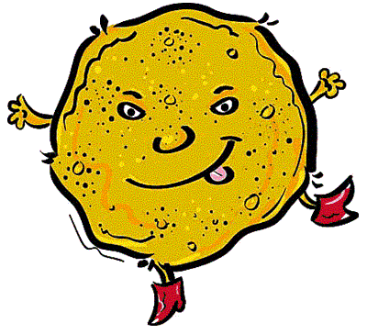
Презентацию выполнила учитель начальных классов
МОАУ «СОШ №54 г. Орска»
Берг О.Б.

Slide 2
Широкая масленица
Цель: познакомить обучающихся с обычаями и традициями русского народа.
Задачи: активизация духовно-нравственной и культурно-исторической преемственности поколений, воспитание уважения к ценностям народно-культурного наследия своей страны; знакомство с обычаями, традициями и масленичным фольклором; развитие познавательной и мотивационной деятельности обучающихся, их творческих способностей.

Slide 3
Масленица бывает в конце февраля — начале марта. Ее празднуют в течение недели.

Slide 4
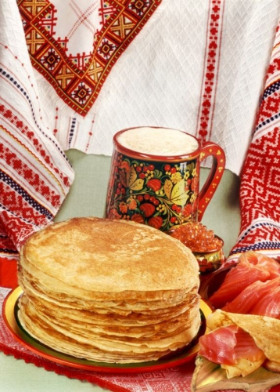
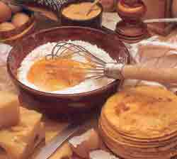
Блины начинали печь в воскресенье

Slide 5
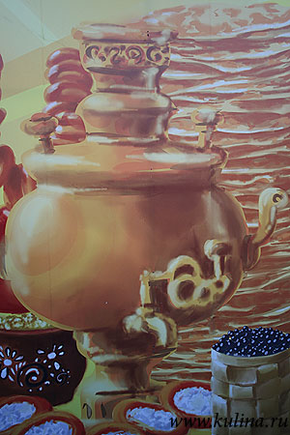
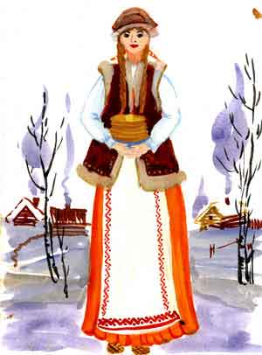
Печь блины в масленицу доверяли только умелым хозяйкам.

Slide 6
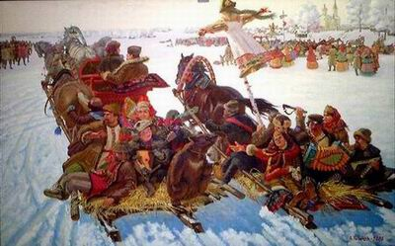
Понедельник
«Встреча»

Slide 7
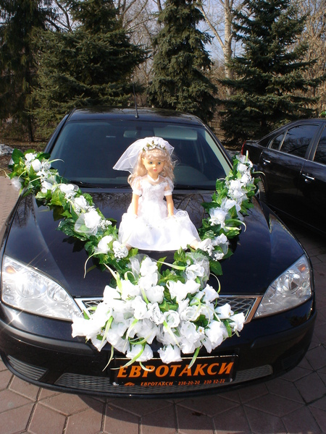
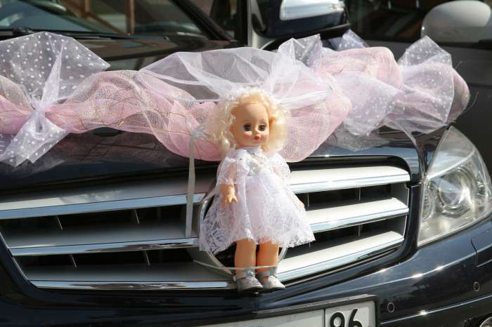

Slide 8
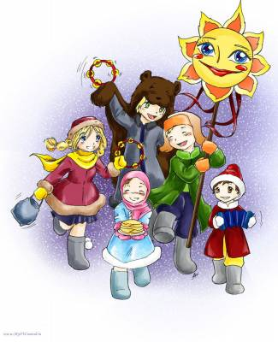
«Подайте широкой Масленице!»

Slide 9

Вторник
«Заигрыш»

Slide 10
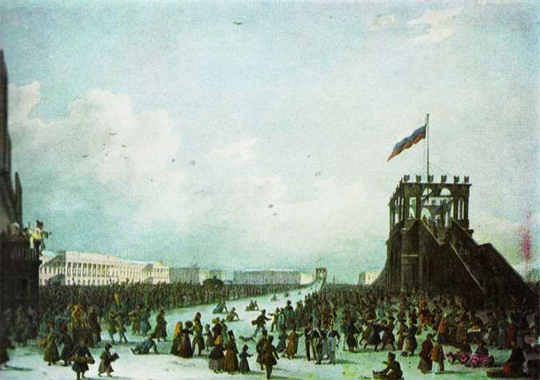
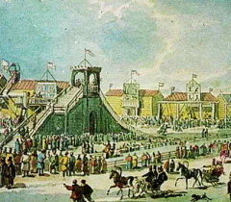
К. И. Кольман. Горы и балаганы на Марсовом поле в Петербурге (фрагмент картины)
К.П.Беггров. Горы на Марсовом поле с Петербурге

Slide 11
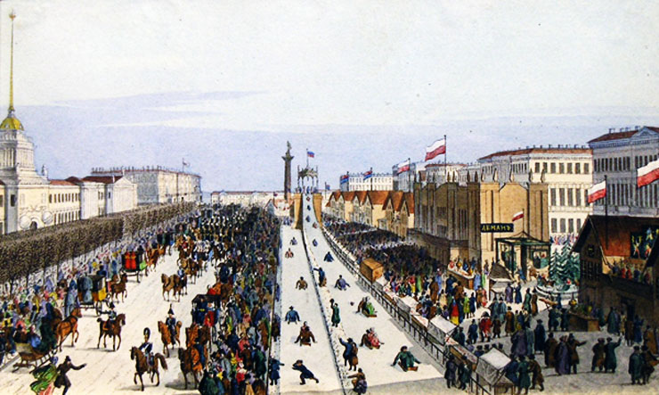
К.П.Беггров. Ледяные горы в Санкт - Петербурге на Масленице

Slide 12
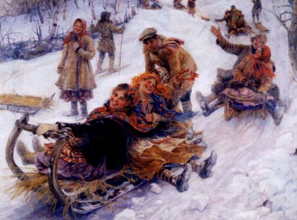

Slide 13
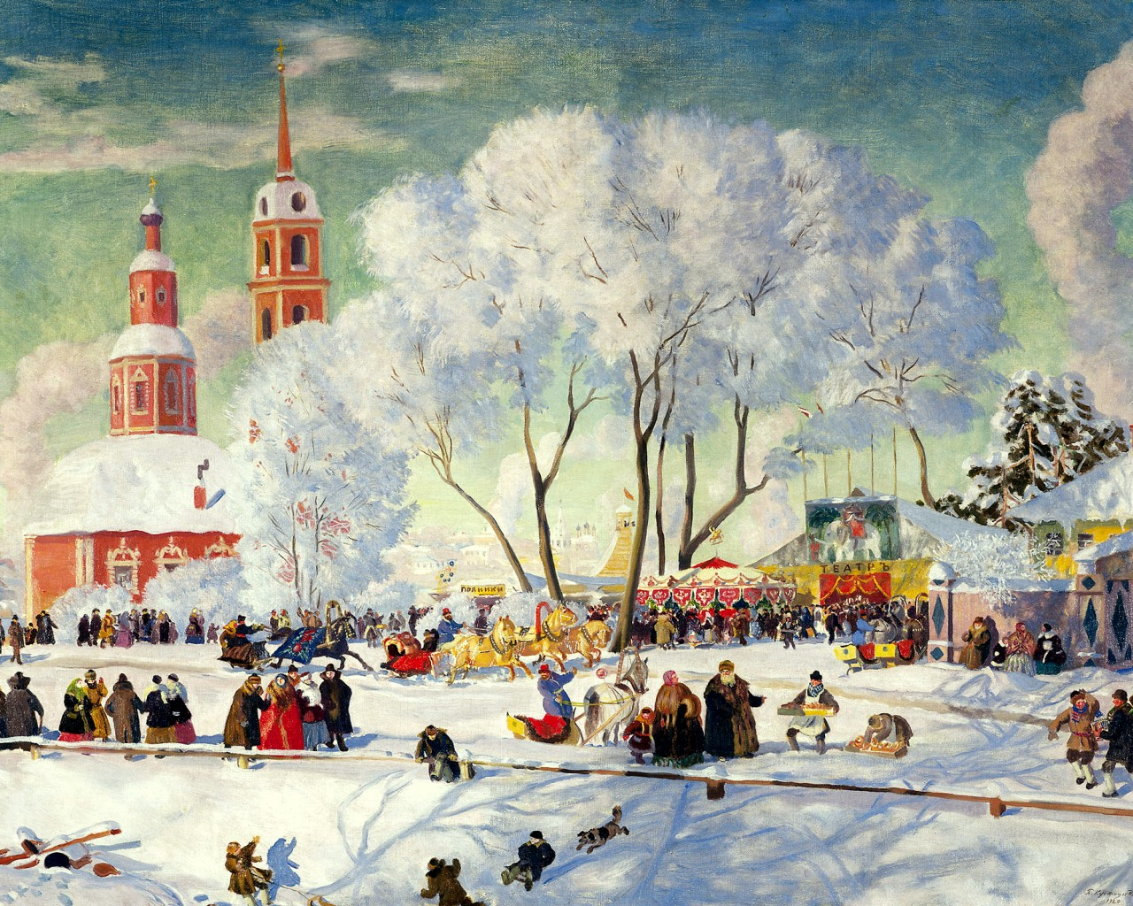
«Гулянье под горами»

Slide 14
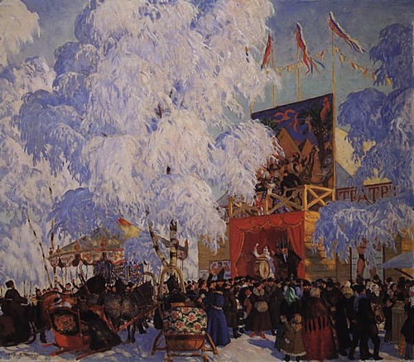

Slide 15
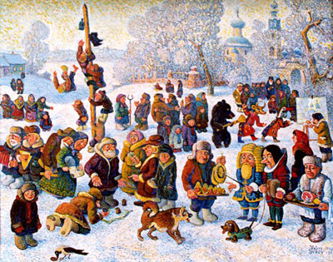

Slide 16
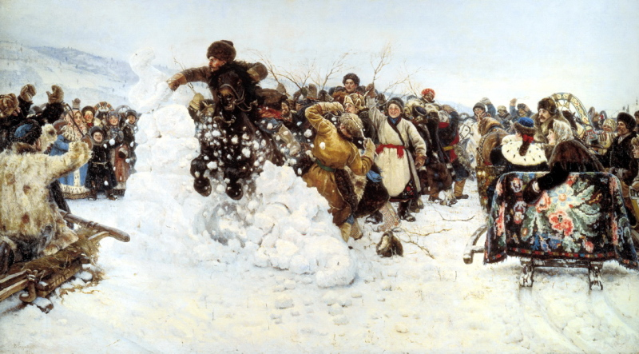
В.И.Суриков. Взятие снежного городка

Slide 17
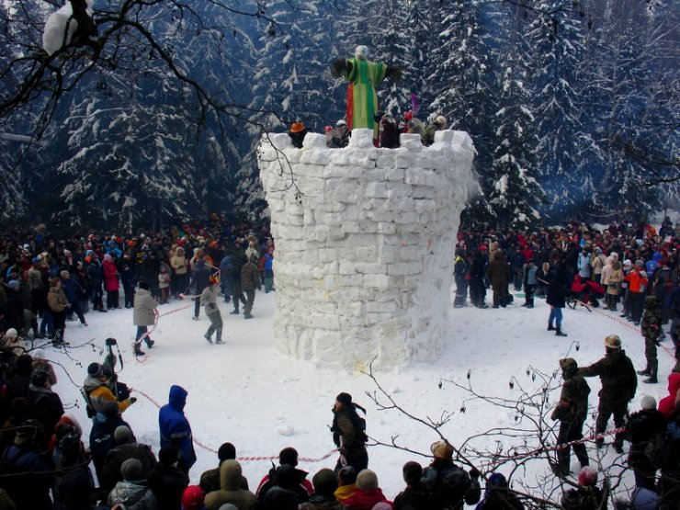

Slide 18
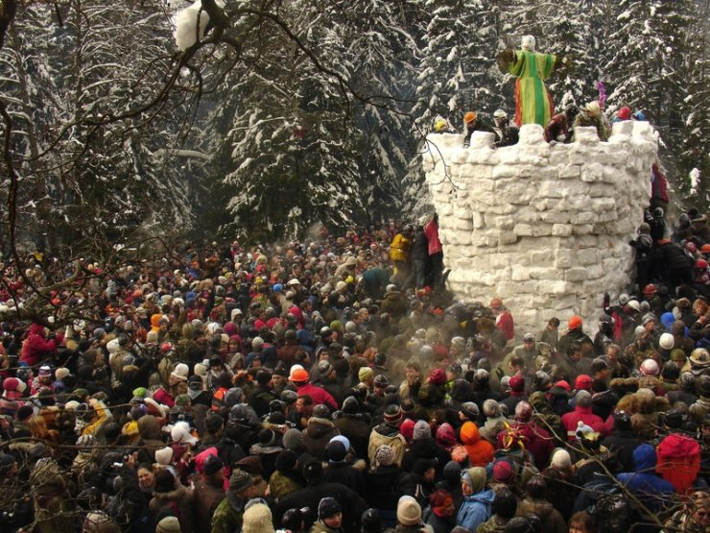

Slide 19
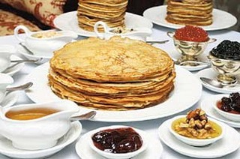
Среда
«Лакомка»

Slide 20
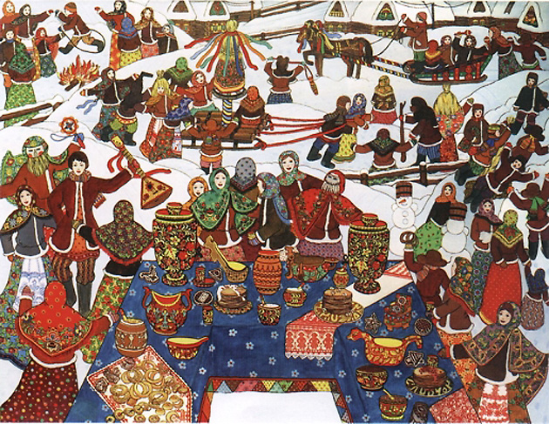
«Что есть в печи – всё на стол мечи»

Slide 21
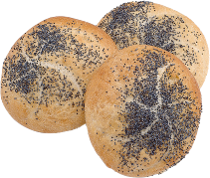
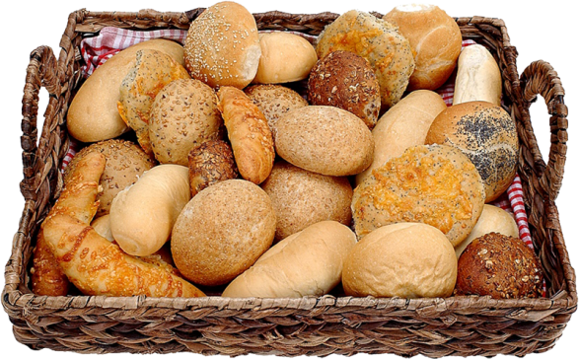
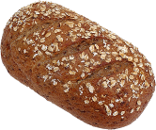
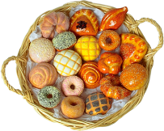
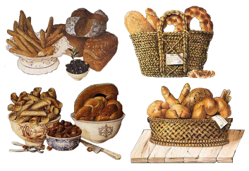
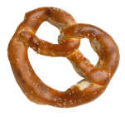
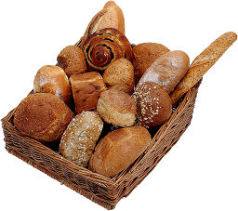
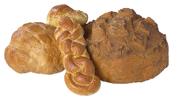

Slide 22
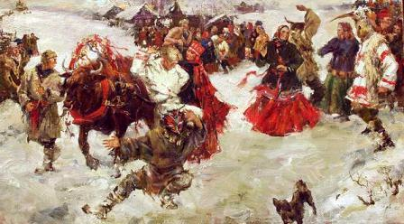
К тёще на блины.

Slide 23
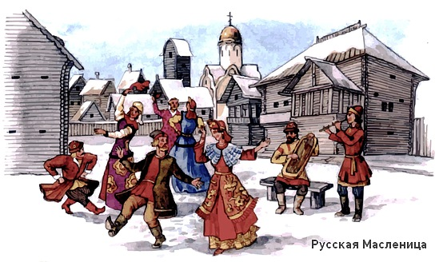
Четверг
«Широкий разгул»

Slide 24
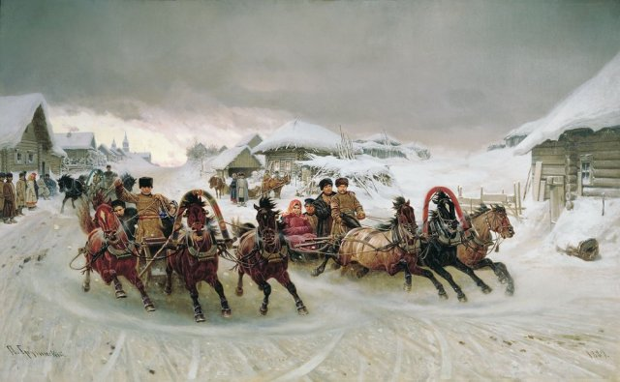
Катание на лошадях «по солнышку»

Slide 25
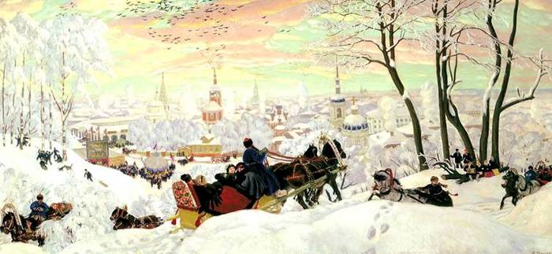
Второе по популярности Масленичное развлечение –катание на лошадях.

Slide 26
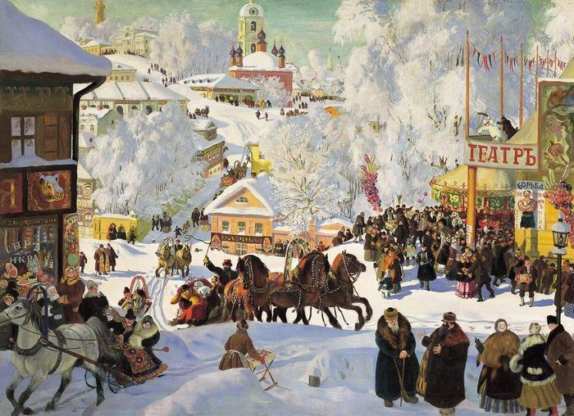

Slide 27
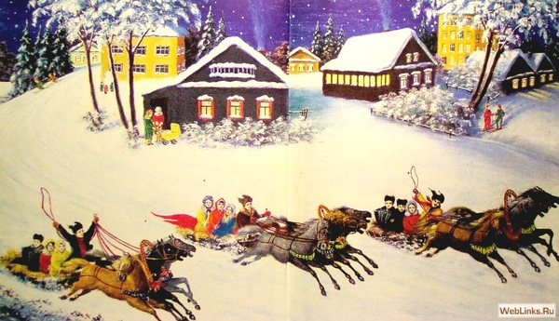

Slide 28
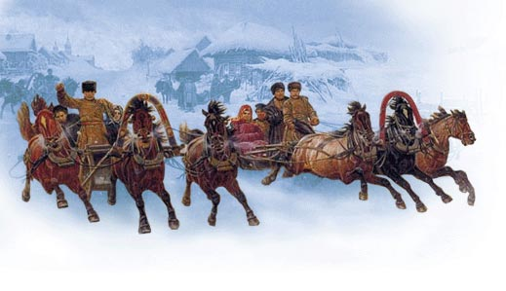

Slide 29
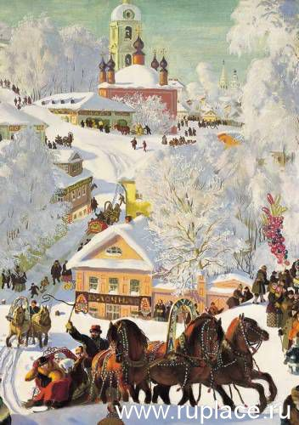
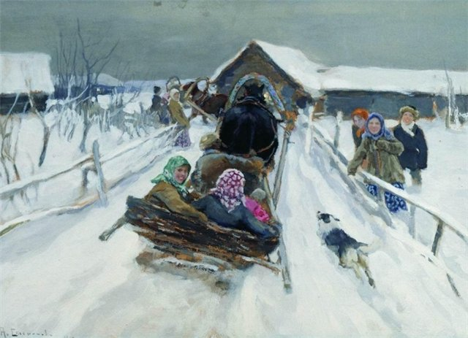
Выбор был широк:
от лихих городских извозчиков с элегантными санями для людей с достатком
до обычных крестьянских розвальней

Slide 30
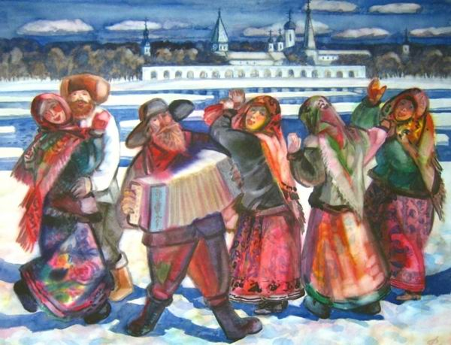
Пятница
«Тёщины вечёрки»

Slide 31
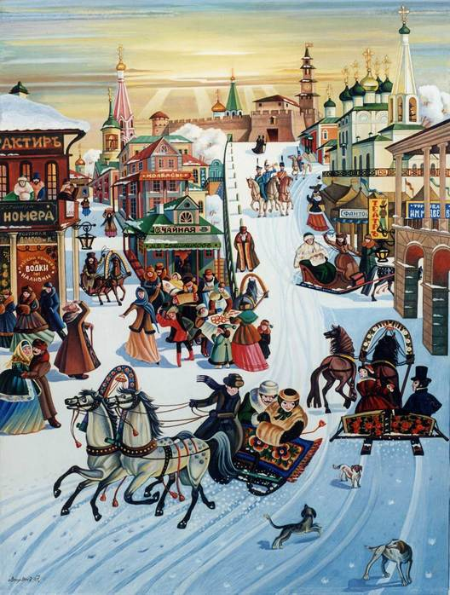
Тёща едет к зятю на блины

Slide 32
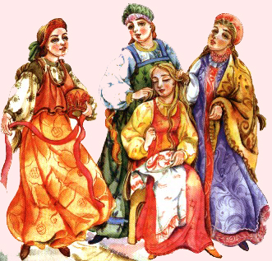
Суббота
«Золовкины посиделки»

Slide 33
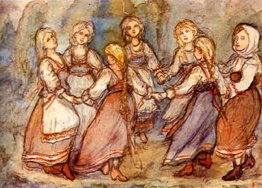
Девушки водили хороводы

Slide 34
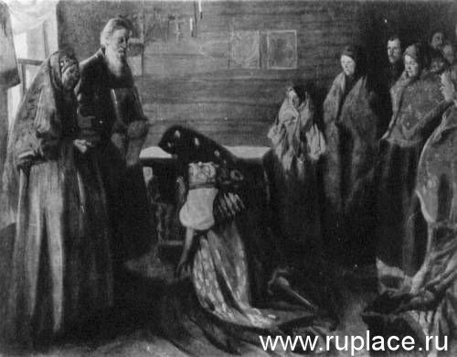
«Прощёное воскресенье»

Slide 35
Сударыню масленицу взгромождали на сани, возили по улицам, угощали её блинами.

Slide 36
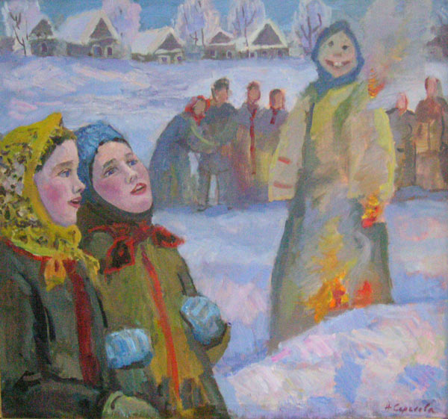
Вечером масленицу сжигали.

Slide 37
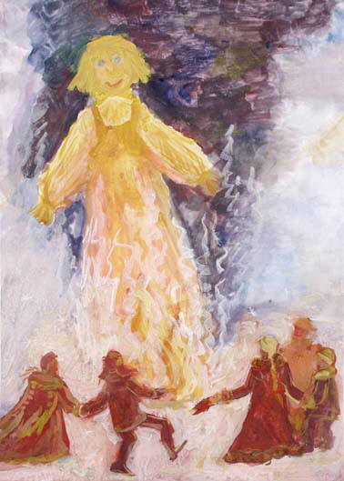

Slide 38
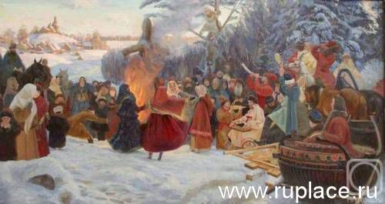

Slide 39


